Slide 1
Thứ năm ngày 8 tháng 5 năm 2025
TǨn
Luyện tập

Slide 2
Khởi động
Notes:
Bài giảng thiết kế bởi: Hương Thảo - tranthao121006@gmail.com

Slide 3
CHỦ ĐỀ 14
ÔN TẬP CUỐI NĂM
BÀI 70
ÔN TẬP PHÉP CỘNG, PHÉP TRỪ
TRONG PHẠM VI 1000

Slide 4
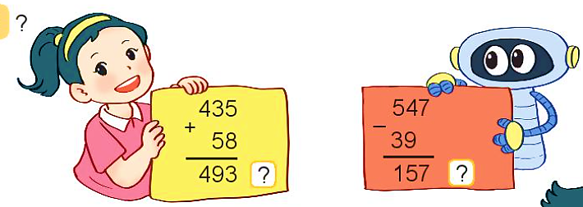
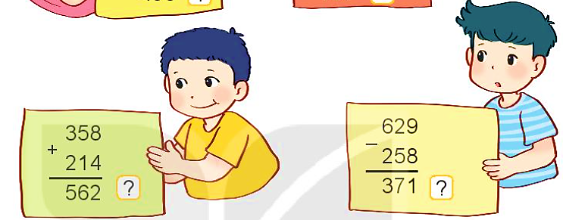
Bài 1: Đ, S ?
Đ
S
S
Đ

Slide 5
Bài 2: Đặt tính rồi tính.
a)
536 + 8
67 + 829
432 + 284
536
8
67
829
432
284
+
+
+
4
9
1
4
5
8
6
7
6
b)
253 – 7
561 – 42
795 – 638
253
7
561
42
795
638
–
–
–
5
9
1
7
5
4
1
2
6

Slide 6
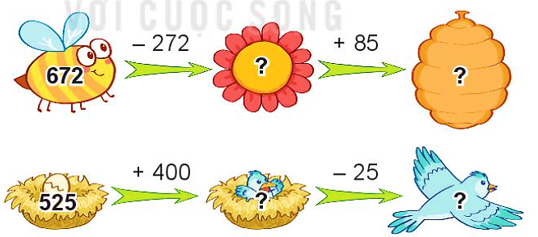
Bài 3: Số ?
400
485
925
900

Slide 7
Bài 4: Tính.
-
a) 216 + 65 – 81 =
281
81
=
200
b) 749 – 562 + 50 =
50
187
+
=
237

Slide 8
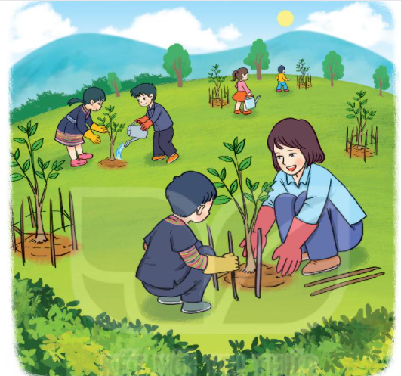
Bài 5: Hưởng ứng phong trào phủ xanh đồi trọc, trường Lê Lợi trồng được 264 cây, trường Nguyễn Trãi trồng được 229 cây. Hỏi cả hai trường trồng được bao nhiêu cây?
Bài giải
Số cây cả hai trường trồng đưϑ là:
264 + 229 = 493 (cây)
Đáp số: 493 cây

Slide 9
Vận dụng
Notes:
Bài giảng thiết kế bởi: Hương Thảo - tranthao121006@gmail.com

